Slide 1
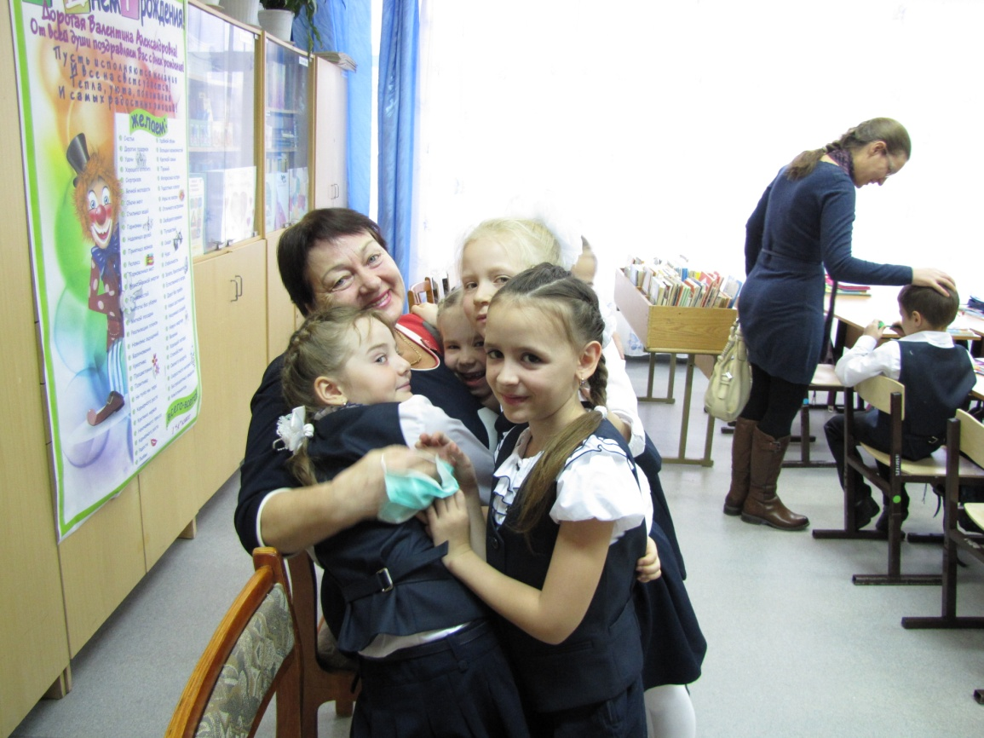
Семинар по преемственности с ДОУ

Slide 2
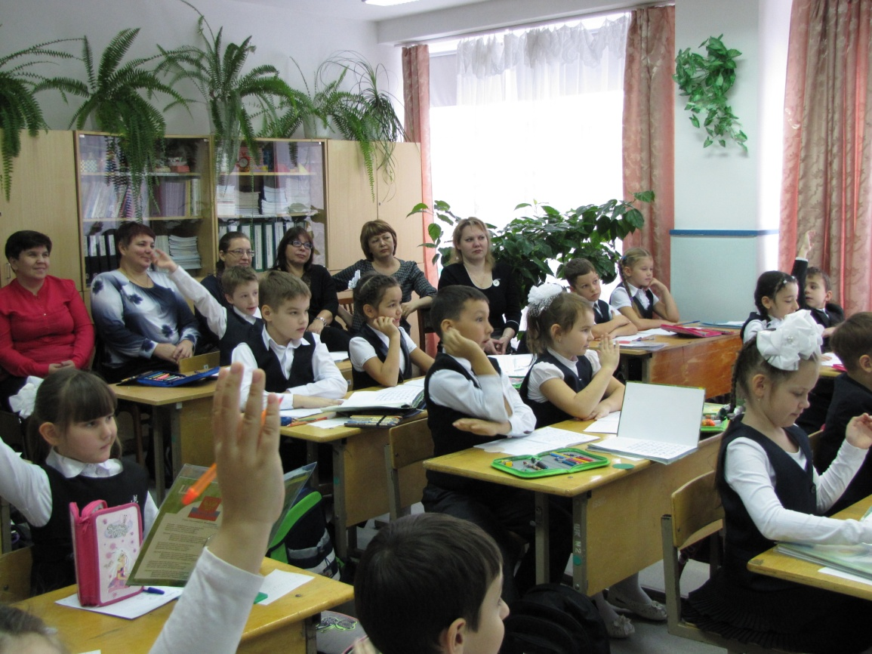
Тема семинара – Развитие учебной мотивации у первоклассников.

Slide 3
План работы семинара
1. | Тема, цель семинара. Учебная мотивация школьника. | Г.В.Попова
2. | Развитие учебной мотивации у первоклассника. | В.А.Шабанова Е.Е.Евдокимова Л.Г.Калинина Ж.Ш.Мельникова
3. | Результаты психологического обследования. | Л.П.Ершова
4. | Результаты речевого обследования. | О.Н.Шипелёва
5. | Социальный паспорт 1 параллели. | С.К.Перминова
6. | Результаты стартовой диагностики. | Г.В.Попова
7. | Подведение итогов.

Slide 4
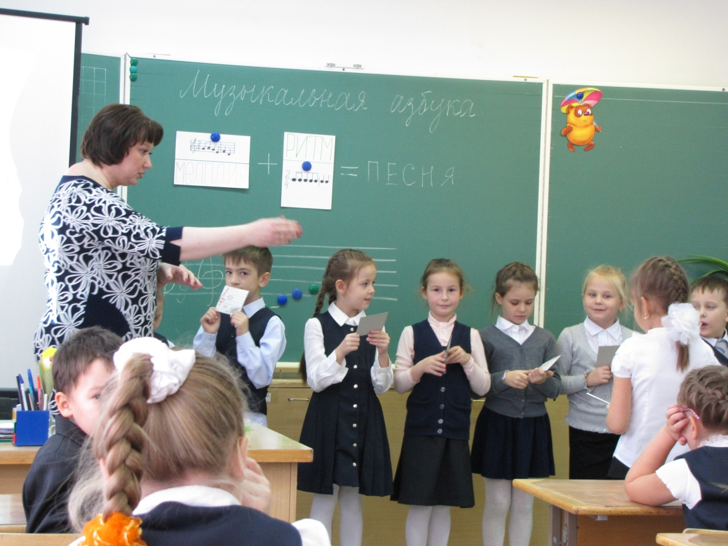
Мотивы учебной деятельности – факторы, обуславливающие проявление учебной активности.

Slide 5
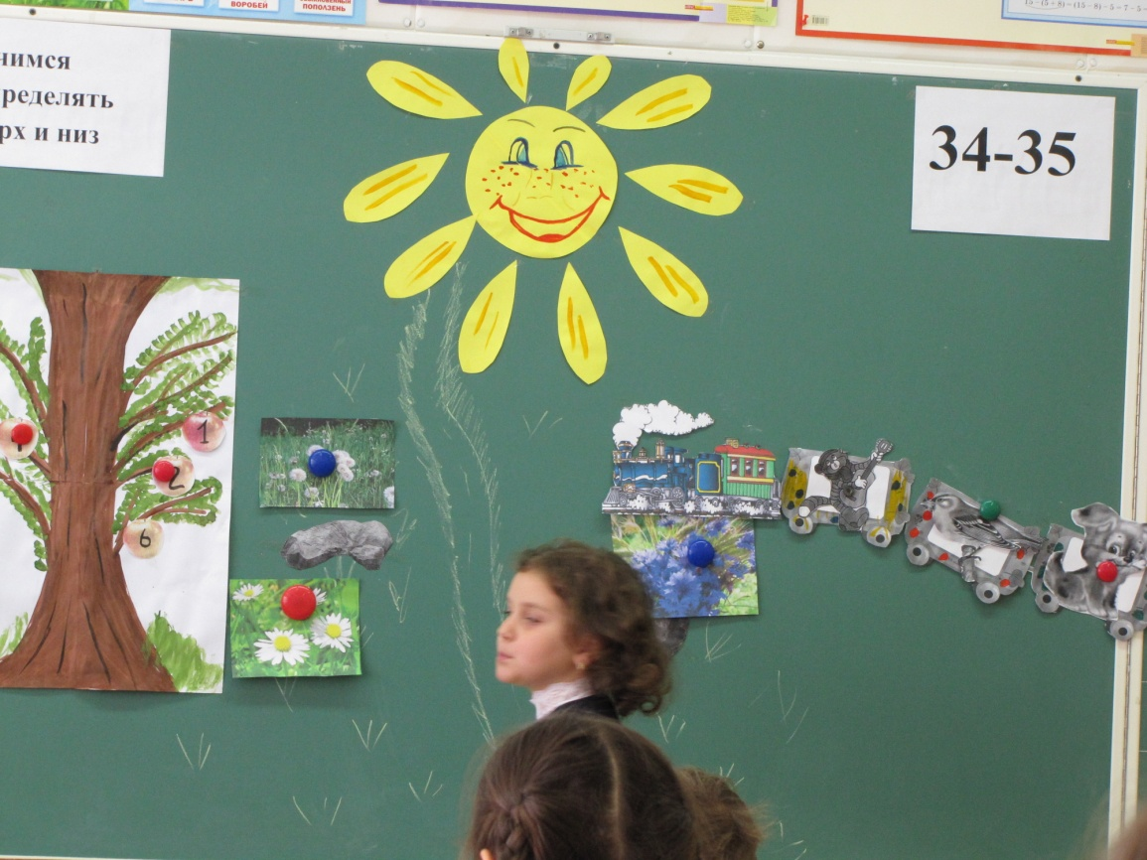
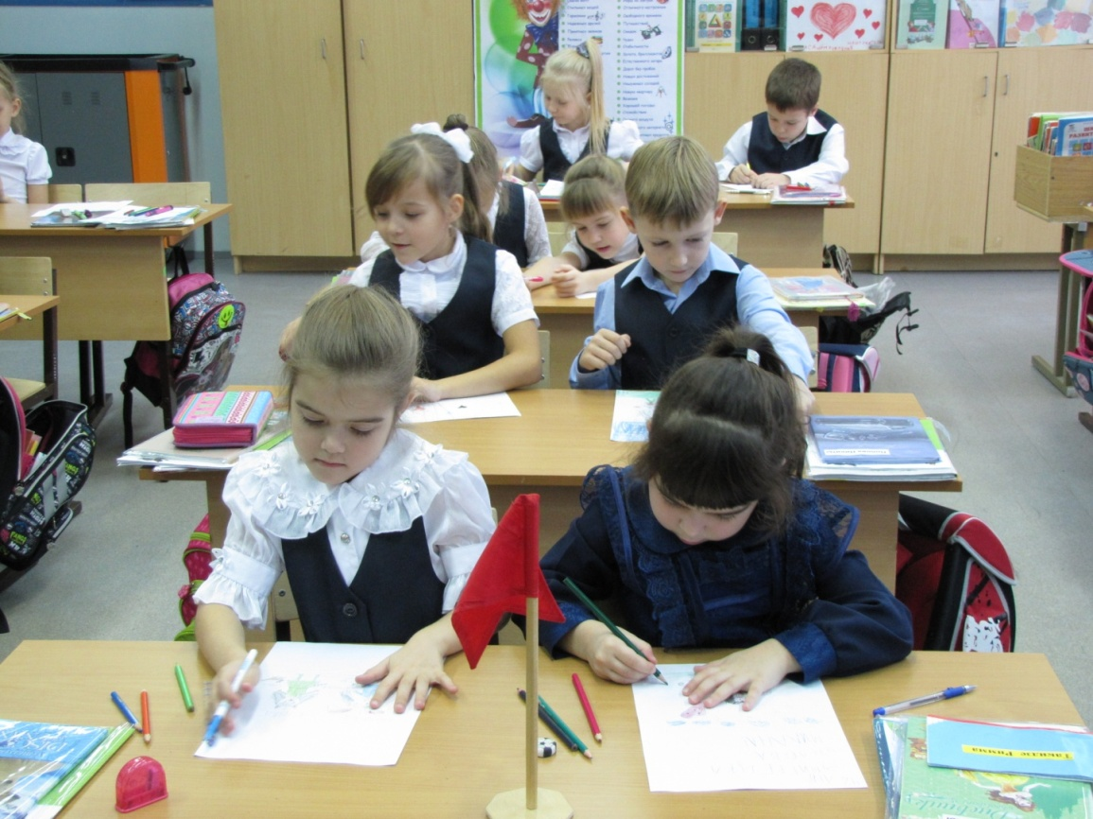
Ведущая деятельность – игра дидактическая игра
.

Slide 6
Учебная мотивация.
Мотивы
Внешние | Внутренние
Наказание и награда, угроза и требование, материальная выгода, давление группы, ожидание будущих благ и т. д | Интерес к знаниям, любознательность, стремление повысить культурный уровень, потребность в активной и новой информации, т.е. всё то, что побуждает человека к учению как к своей цели.

Slide 7
Условия развития учебной мотивации
Осмысленное обучение
Не трансляция информации
Активизация, стимуляция процессов осмысленного обучения.
«Движение вверх»
Развитие внутренней мотивации
Сдвиг внешнего мотива на цель учения
Эмоциональность урока
Силы эмоций, сопровождающие деятельность
Оптимальность сочетания трудности задания и эмоций

Slide 8
.
Любознательность и познавательный интерес
Познавательная потребность:
Взаимоотношения в классе
Благоприятный психологический климат
Учёт уровня существующих способностей
Диагностика стартового уровня развития на начало учебной деятельности
- потребность в знаниях
- целенаправленная деятельность
- потребность во впечатлениях

Slide 9
Факторы формирования учебной мотивации:
Содержание учебного материала
Организация учебной деятельности:
мотивационный этап,
операционно-познавательный,
рефлексивно-оценочный
Коллективные формы учебной деятельности
Оценка учебной деятельности
Стиль педагогической деятельности

Slide 10
Особенности организации учебного процесса. Конкретные условия, вызывающие интерес школьника к учебной деятельности – способ раскрытия учебного предмета:
Раскрытие сущности, лежащей в основе всех частных явлений. Когда ученик сам получает частное явление, учебная деятельность приобретает для него творческий характер.
Организация работы малыми группами.
Использование соотношения между мотивом и целью.
Проблемное обучение.

Slide 11
Деятельностный подход к обучению
Формирование мотивации напрямую зависит от содержания обучения.
Основа содержания – базовые знания.
Обобщенные методы (способы) работы с базовыми знаниями.
Применение знаний при решений разнообразных задач.
Источники положительной мотивации.

